Slide 1
质检系统项目
2021年3月

Slide 2
项目背景
背景
20年上半年根据公司和领导制定的提高智能PDU生产测试可信赖、可控制、可追溯的目标下，开始进行此项目的开发

Slide 3
项目目标
质检目标
在生产过程中及早发现不良品，降低返修代价;
减少整机返修率;
确保智能PDU符合出厂标准;
实用目标
大幅减少操作人员的重复操作
大大降低对操作人员专业性要求
反馈目标
做到实时记录、统计、方便问题点的随时追溯

Slide 4
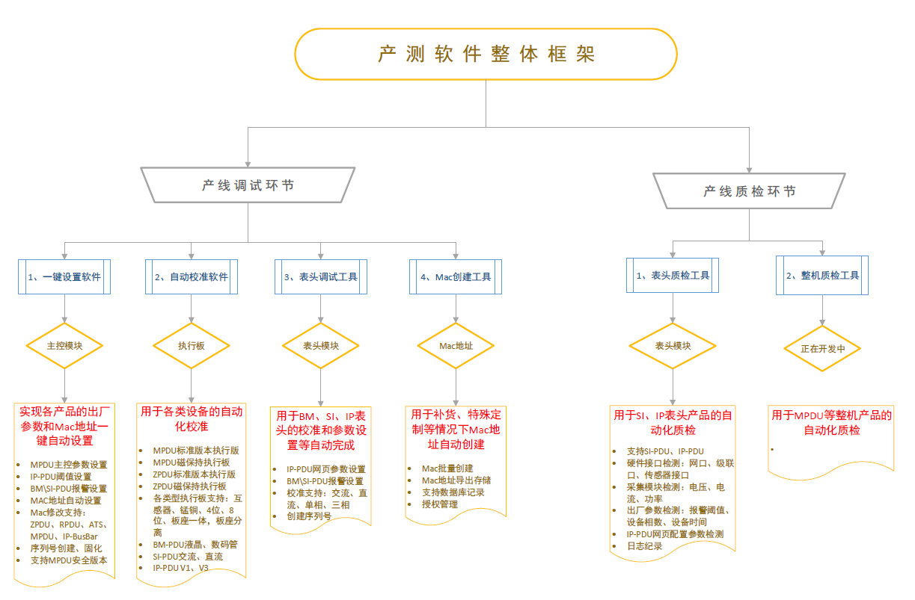
项目整体框架

Slide 5
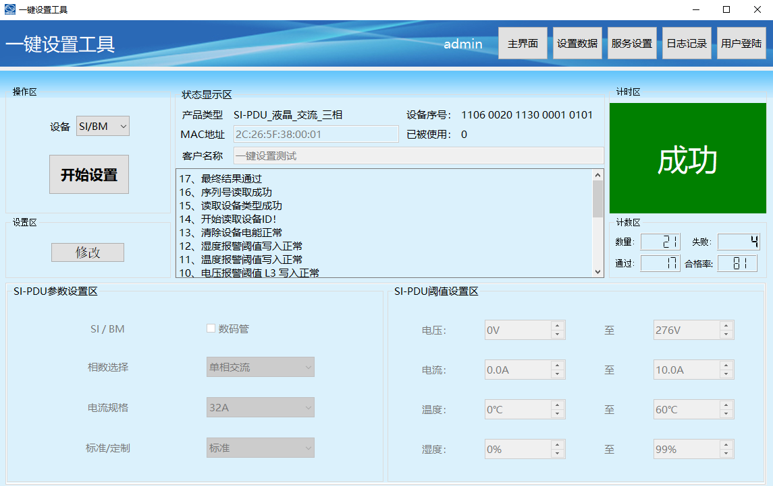
一键设置软件
主要用途
实现各产品的出厂参数和Mac地址一键自动化设置
支持产品
MPDU、ZPDU、RPDU、ATS、IP-PDU等
变革性
在设备参数配置过程中，把设备的相关配置信息做到一建自动设置，大幅度的减少产线操作人员的重复操作，使产线操作人员工作变得非常简便
解决了人工设置MAC时，出现重复而导致产品无法通讯的重大隐患；

Slide 6
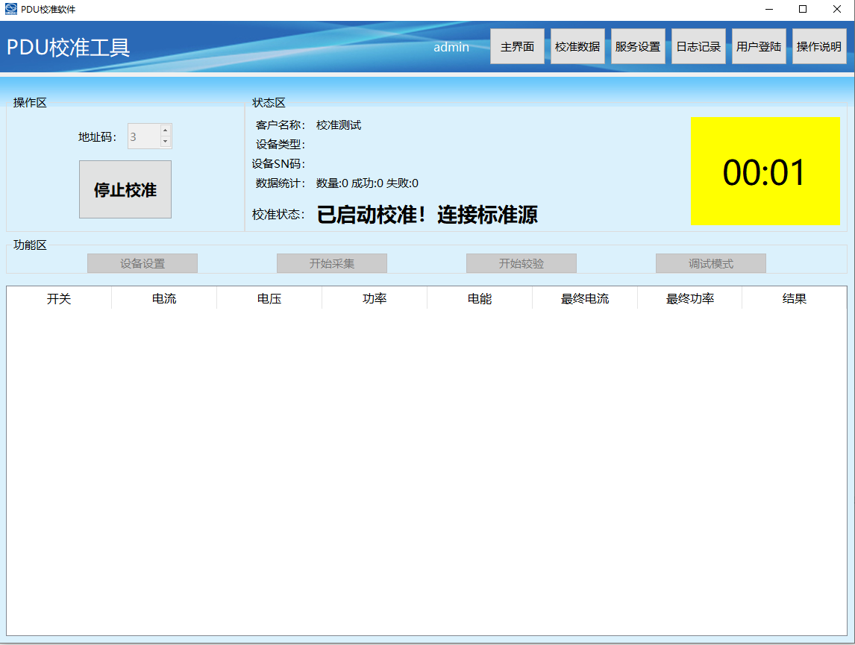
自动校准软件
主要用途
用于各种类型的执行板及相关设备的自动化校准
支持产品
各类型执行板：互感器、锰铜、4位、8位、高密度、磁保持、板座一体，板座分离
变革性
此工具软件能及早发现不良品，降低返修代价
在产品校准过程中，实现双重验证功能，包括PDU软件校准值自我判定和校准软件结果验证，大大加强了校准有效性的检测；
实现标准源联动

Slide 7
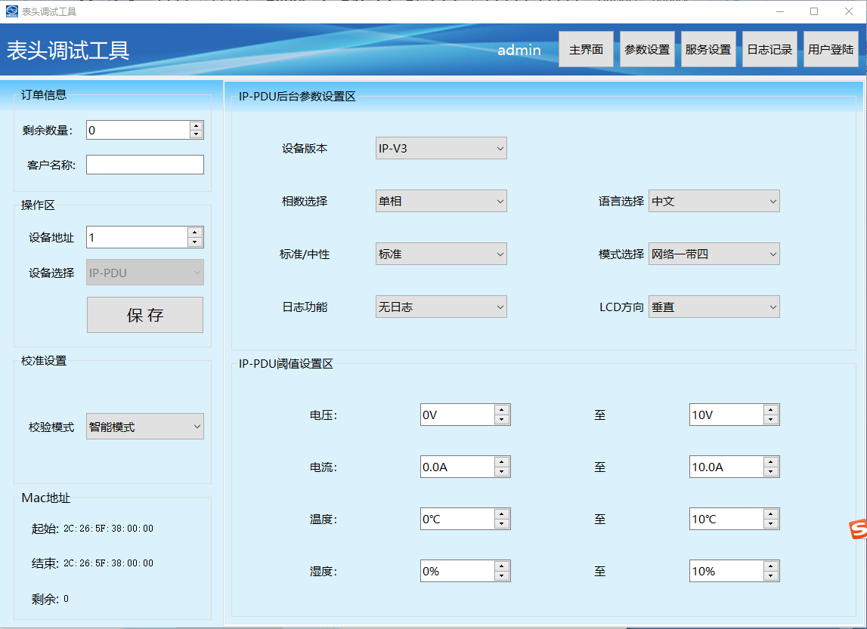
表头调试工具
主要用途
用于BM、SI、IP表头模块的参数设置和校准
支持产品
BM-PDU、SI-PDU、IP-PDU
变革性
结合设置软件和自动校准软件的功能特点

Slide 8
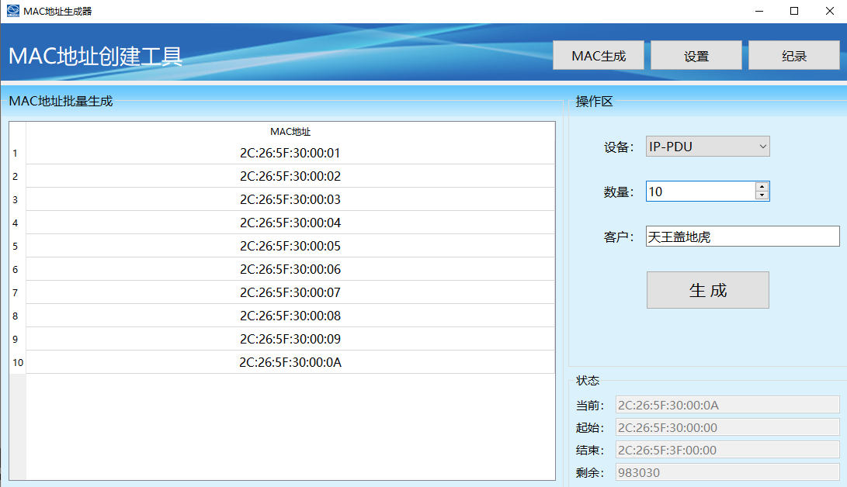
Mac创建工具
主要用途
用于补货、特殊定制等情况下Mac地址的自动创建
变革性
完全替代人工进行Mac地址的编制工作，避免人工Mac编错，而导致Mac大面积重复和浪费的情况

Slide 9
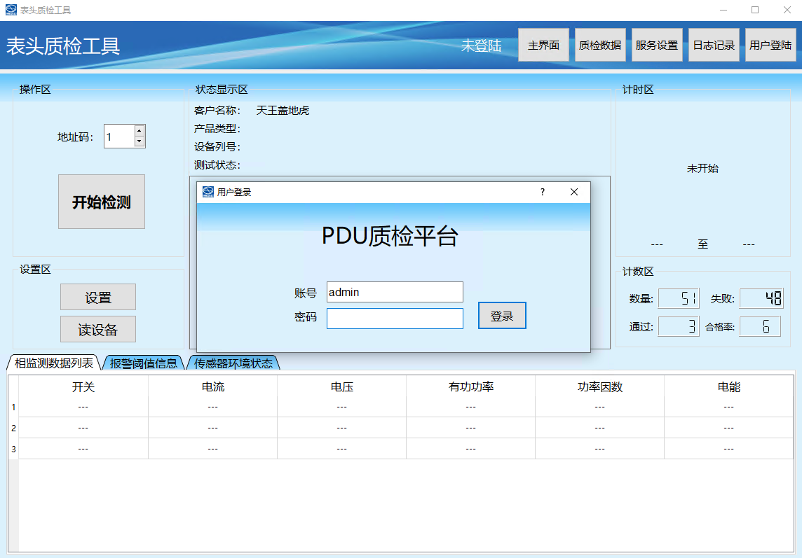
表头质检工具
主要用途
用于SI、IP表头产品的自动化质检
支持产品
SI-PDU、IP-PDU
变革性
支持所有大量出货的各种类型的表头产品，做到自动化质检，大大降低对产线操作人员的专业性要求

Slide 10
总结
对操作人员
简化工作
减轻任务
降低难度

